Slide 1
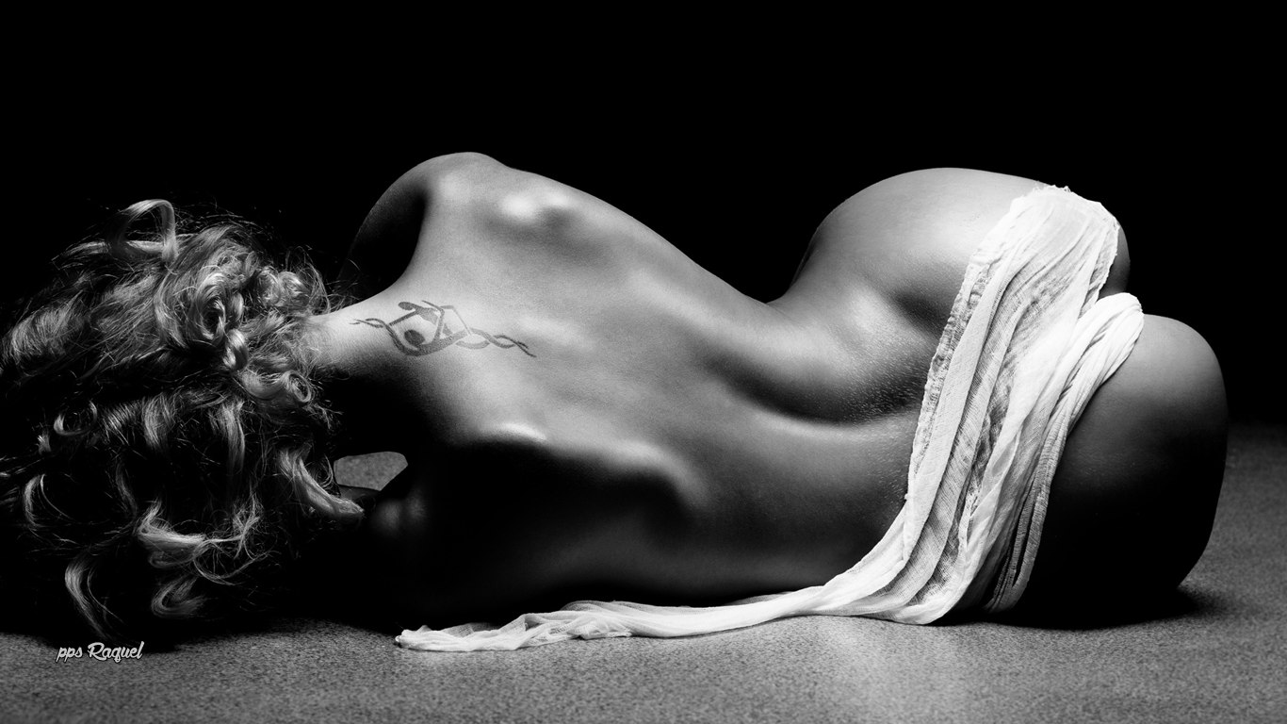



Esta es una creación de Raquel

Slide 2
El fotógrafo ruso Anton Belovodchenko crea formas naturales de figuras femeninas , las fotos parecen sugerentes esculturas de bailarinas o yoguis, retorcidos en forma que a veces enmascara la forma humana. Este fotógrafo ha realizado una serie de increíbles fotografías que destacan por su fuerza. Casi como esculturas de piedra, varias mujeres posan adoptando posturas de baile y yoga, mostrando sus músculos en tensión.
Las fotografías utilizan las posiciones simétricas para ensalzar la belleza del cuerpo humano.
La luz dura y la técnica de blanco y negro sobre fondo oscuro, otorgan personalidad e importancia al estudio anatómico.
Este curioso estilo artístico es conocido entre los profesionales como “Bodyscape” o “paisaje corpóreo”; una técnica en la que los artistas no intentan mostrar el cuerpo humano como un retrato, sino como un paisaje salvaje
pps Raquel

Slide 3
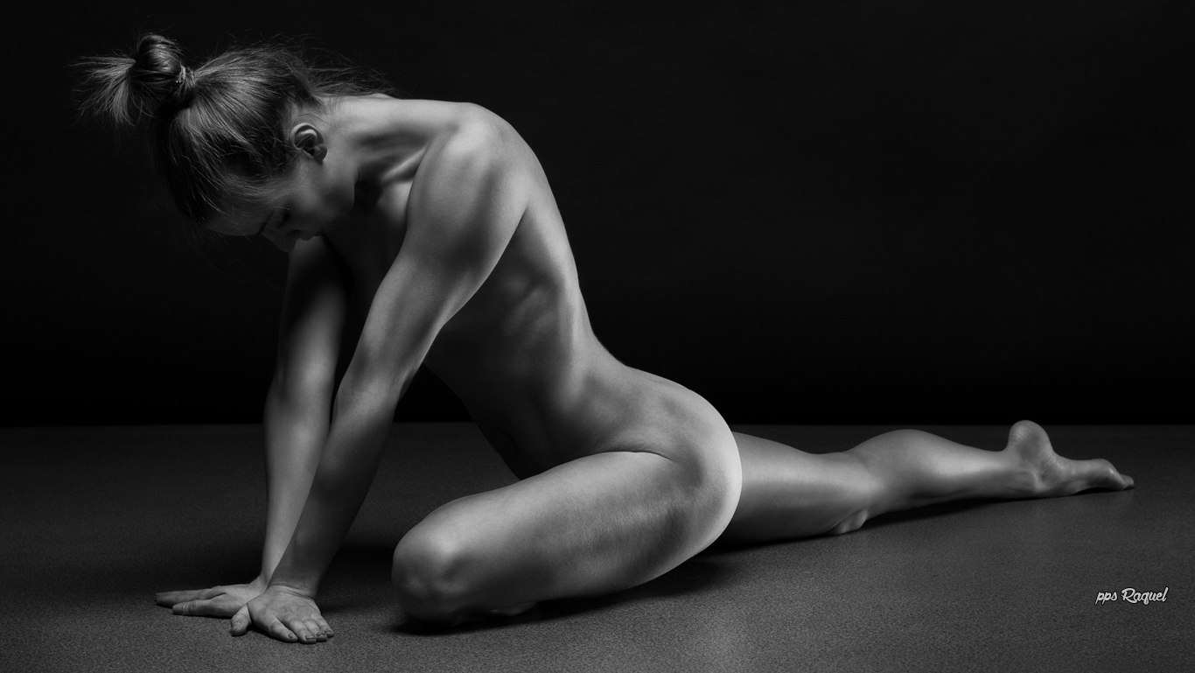

Slide 4
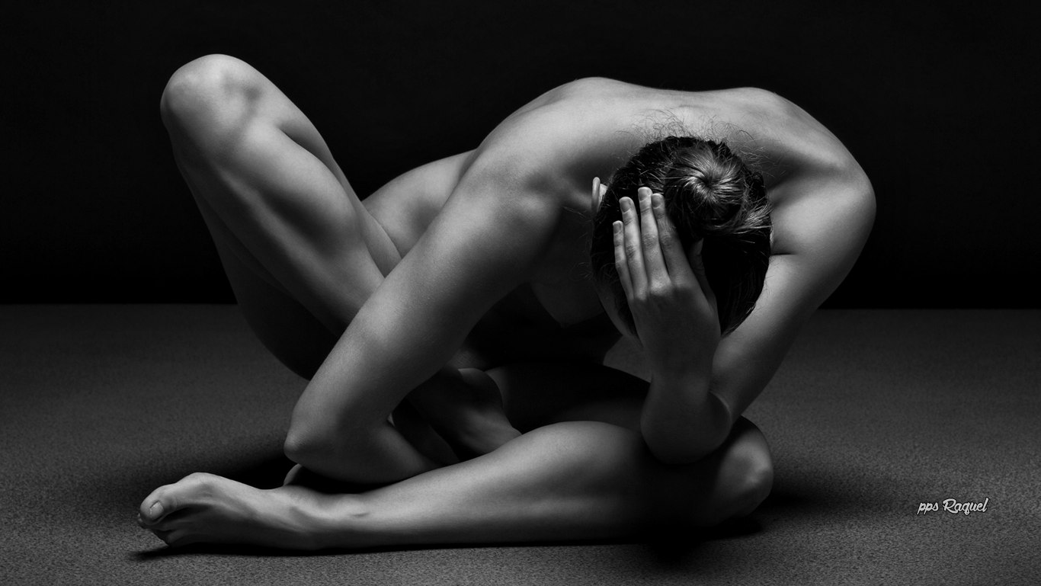

Slide 5
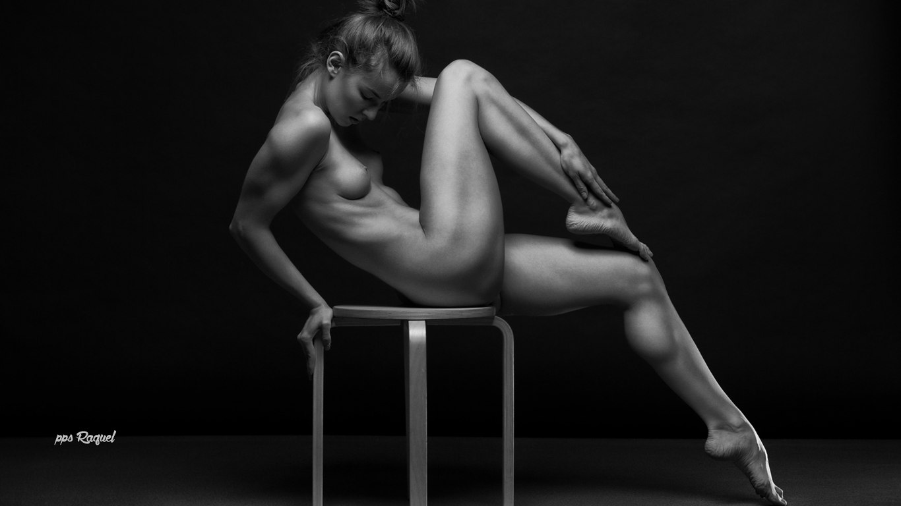

Slide 6
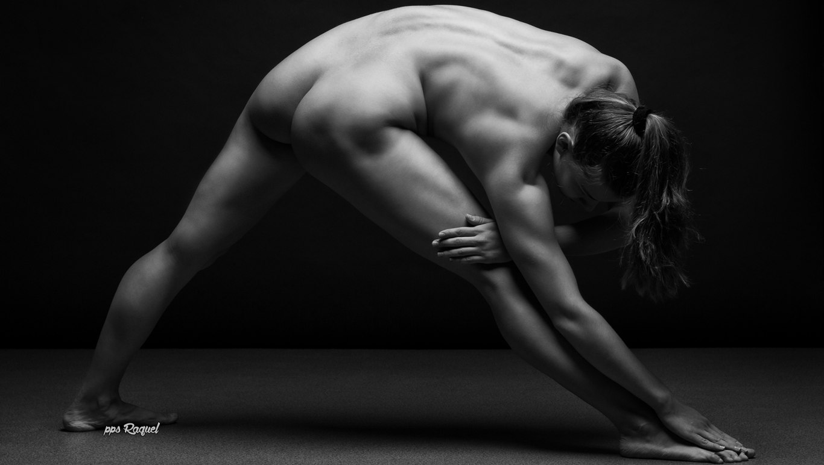

Slide 7
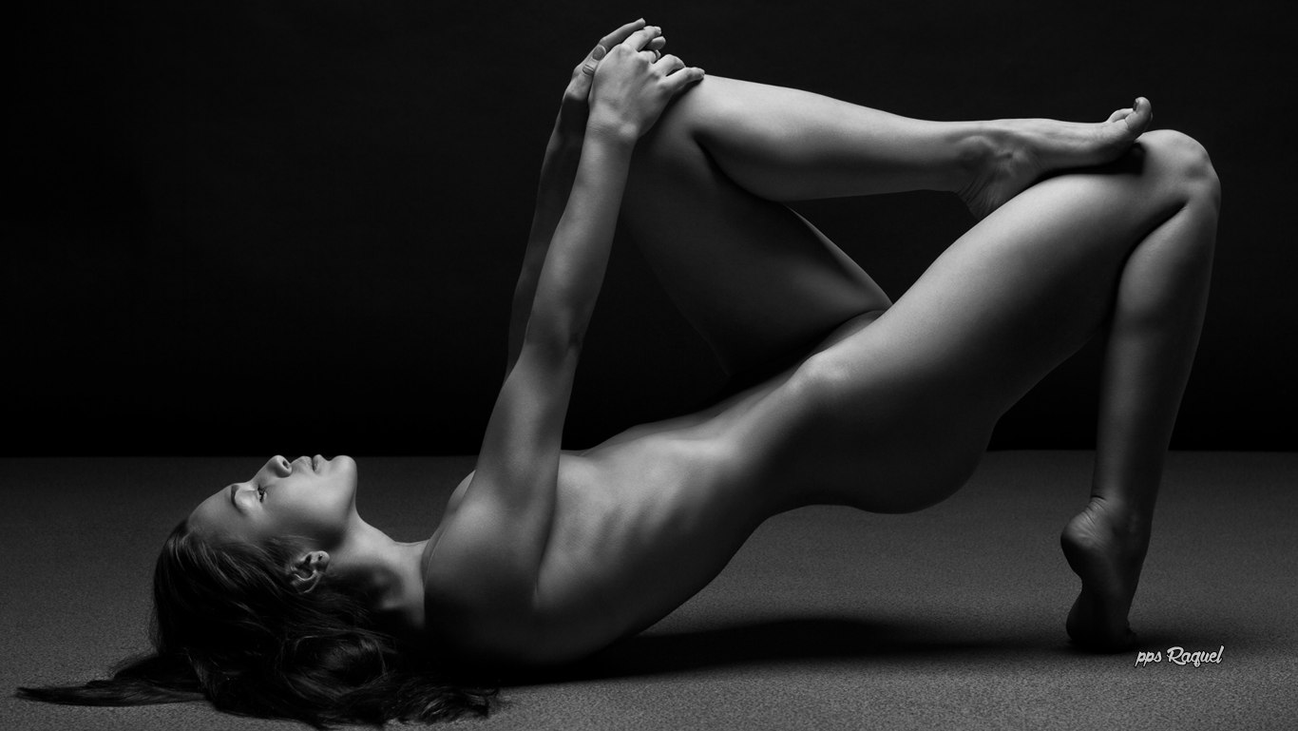

Slide 8
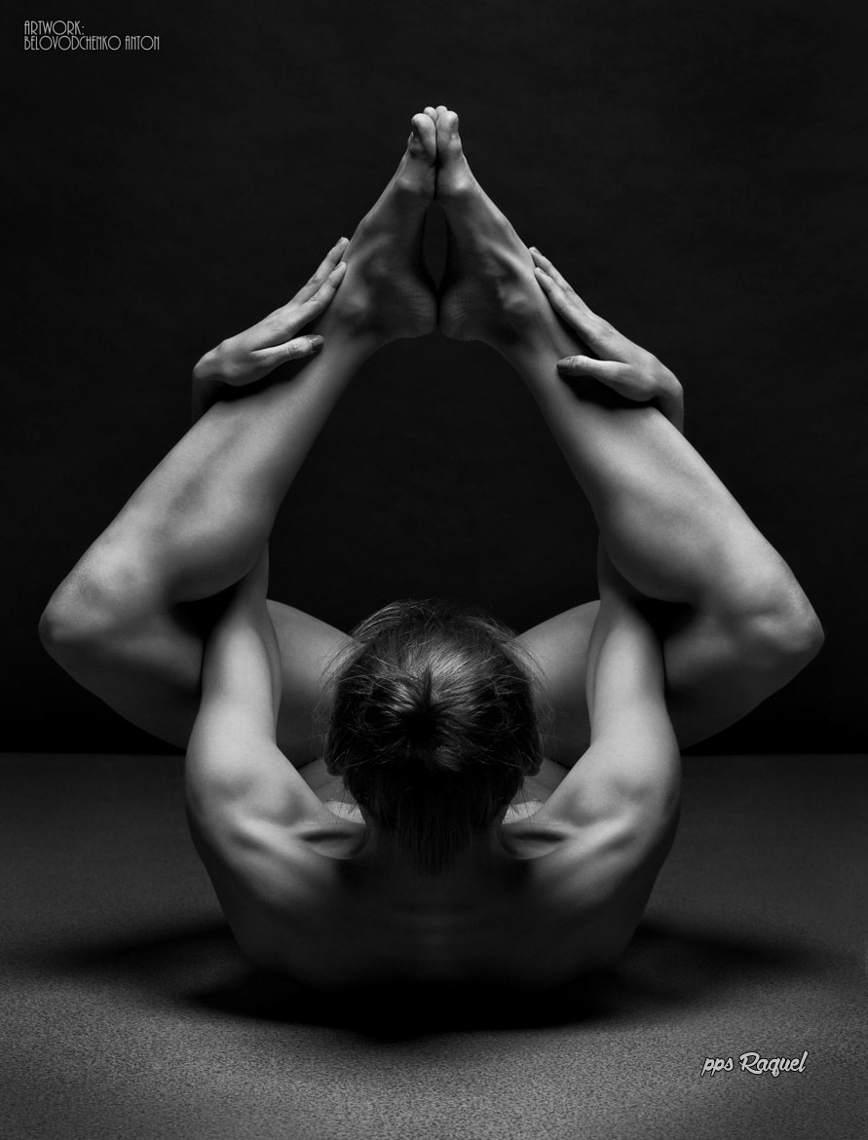

Slide 9
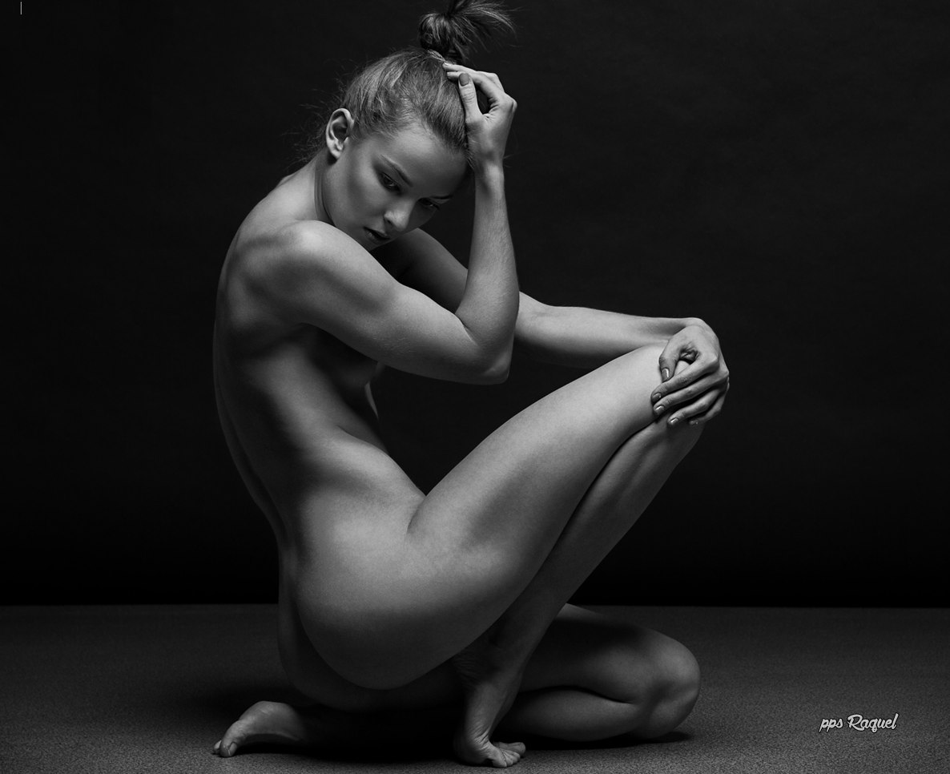

Slide 10
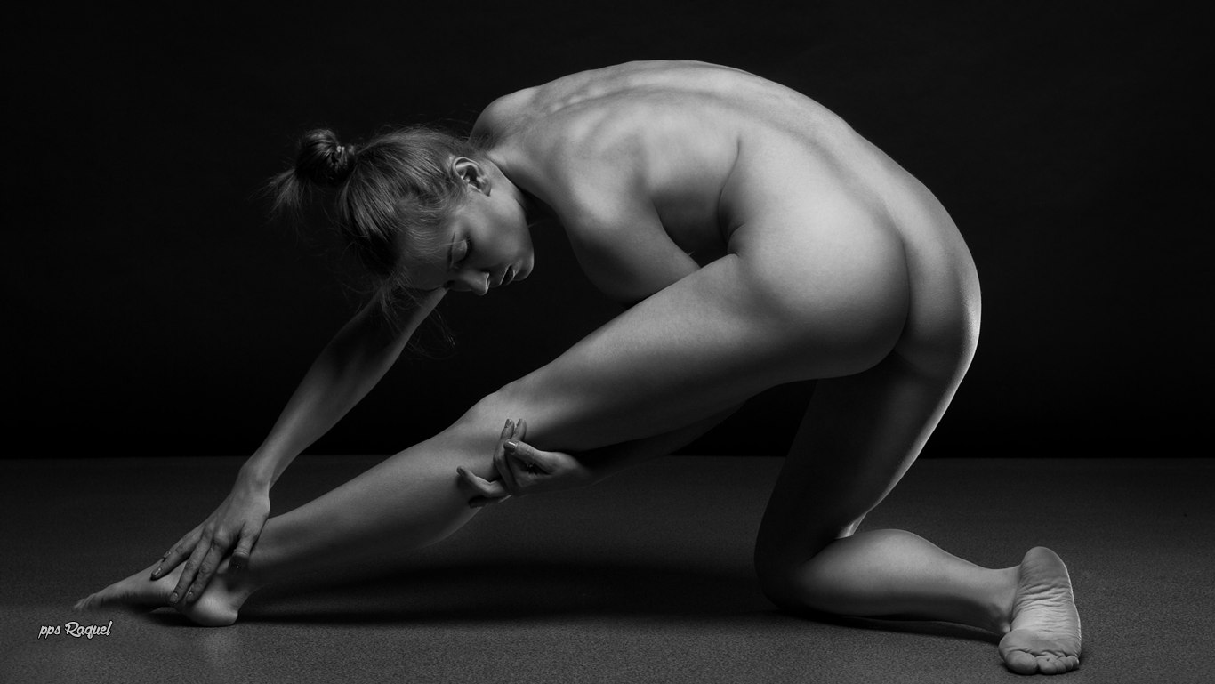

Slide 11
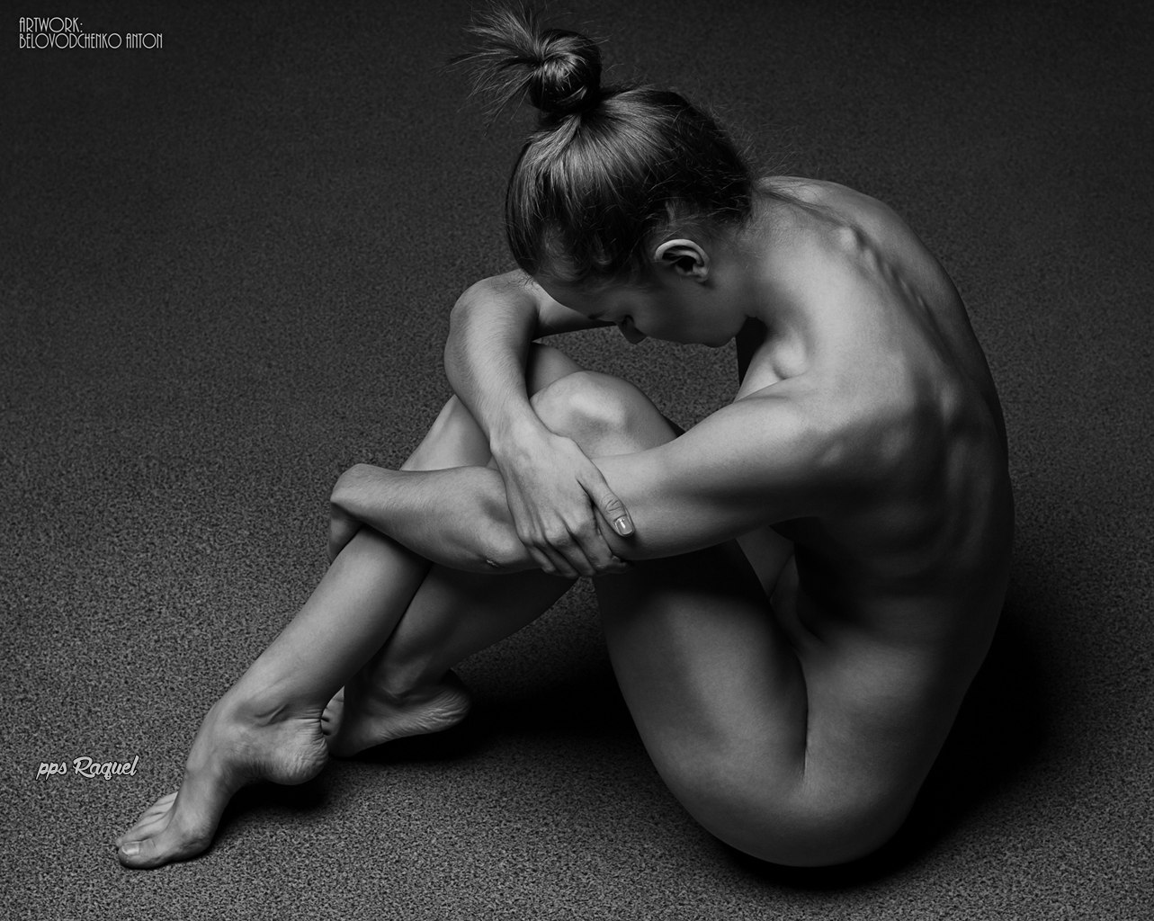

Slide 12
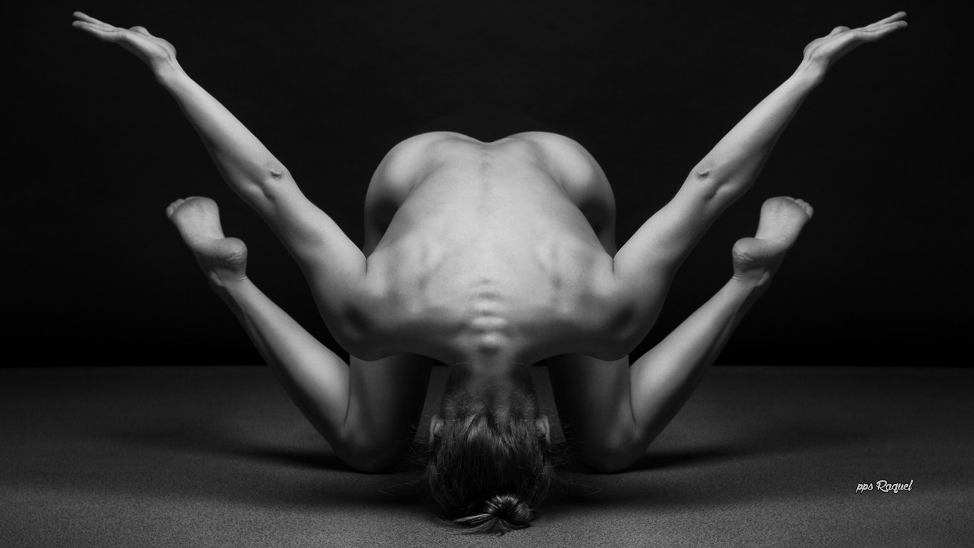

Slide 13
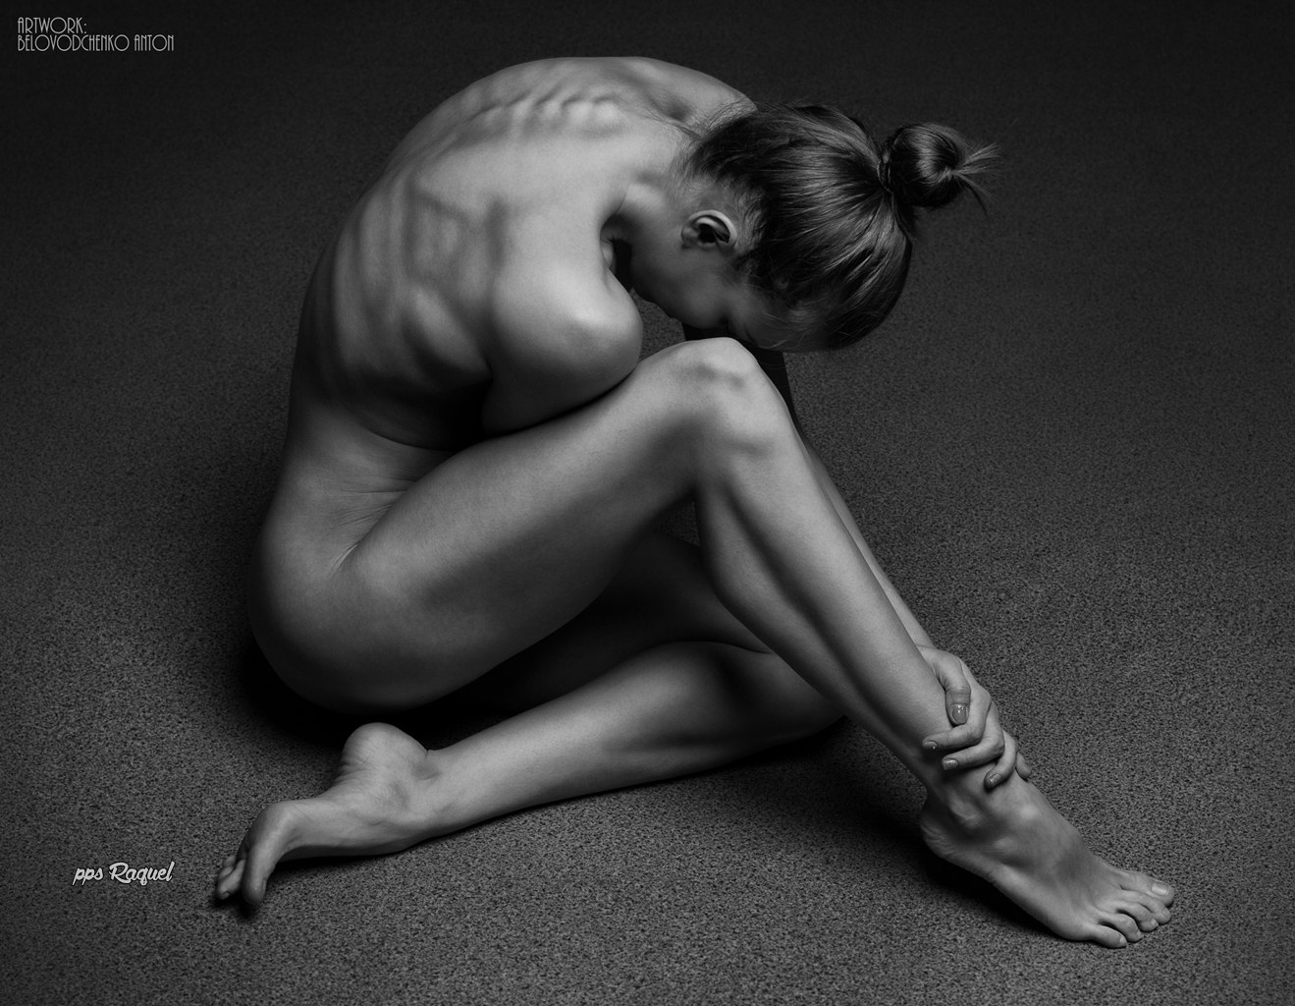

Slide 14
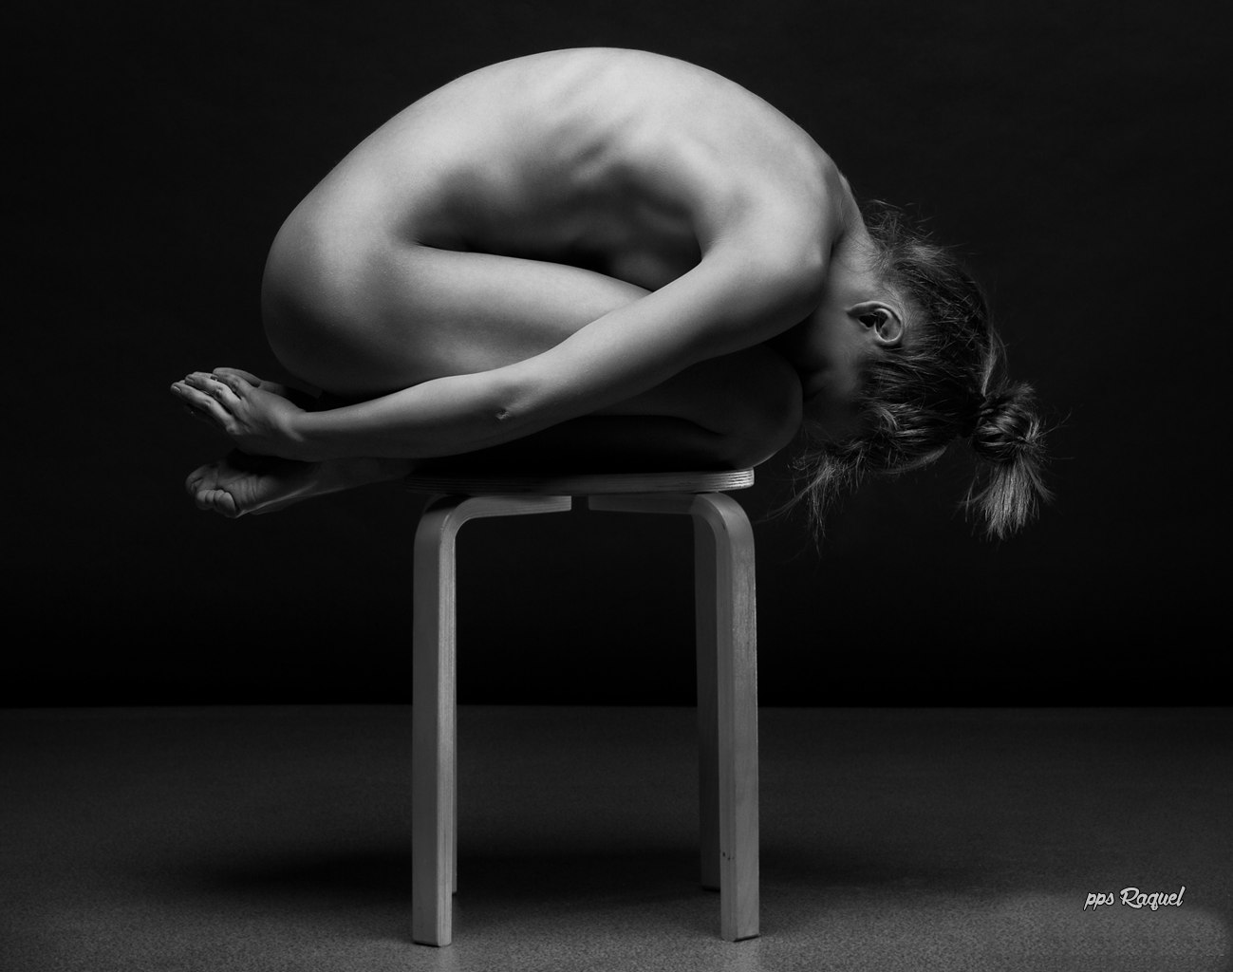

Slide 15
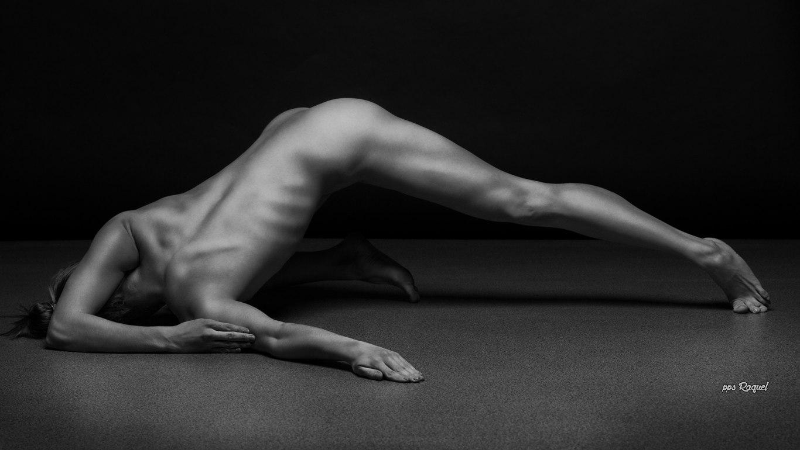

Slide 16
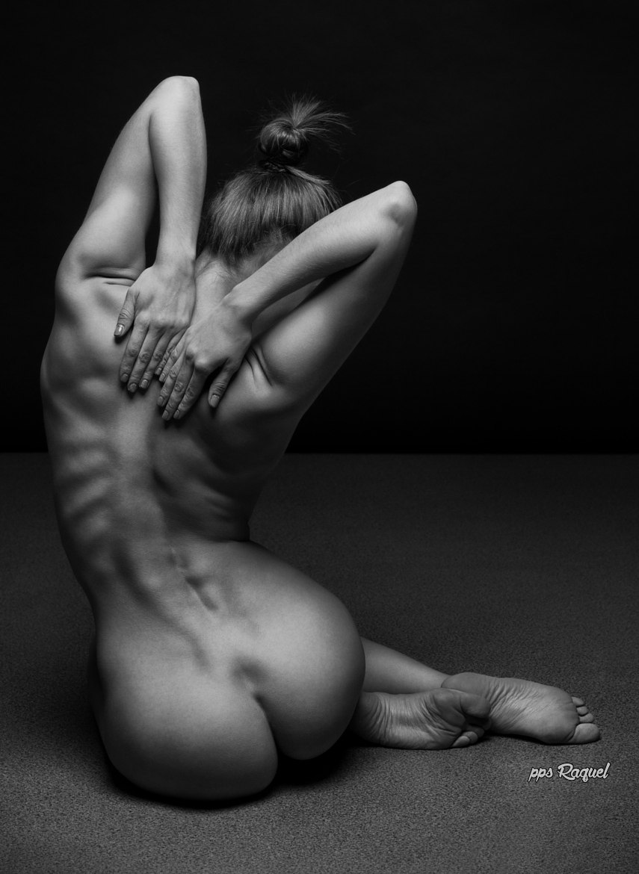

Slide 17
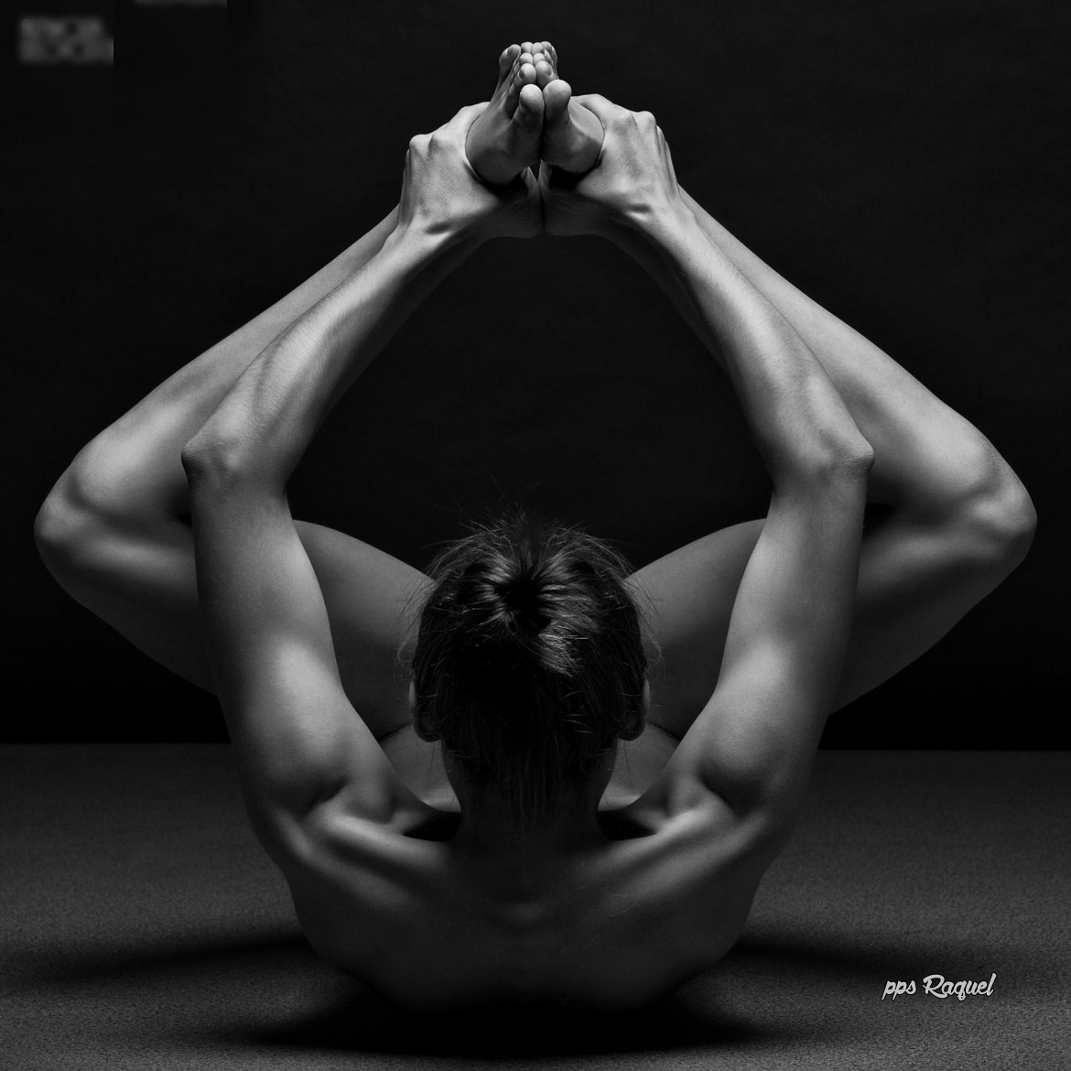

Slide 18
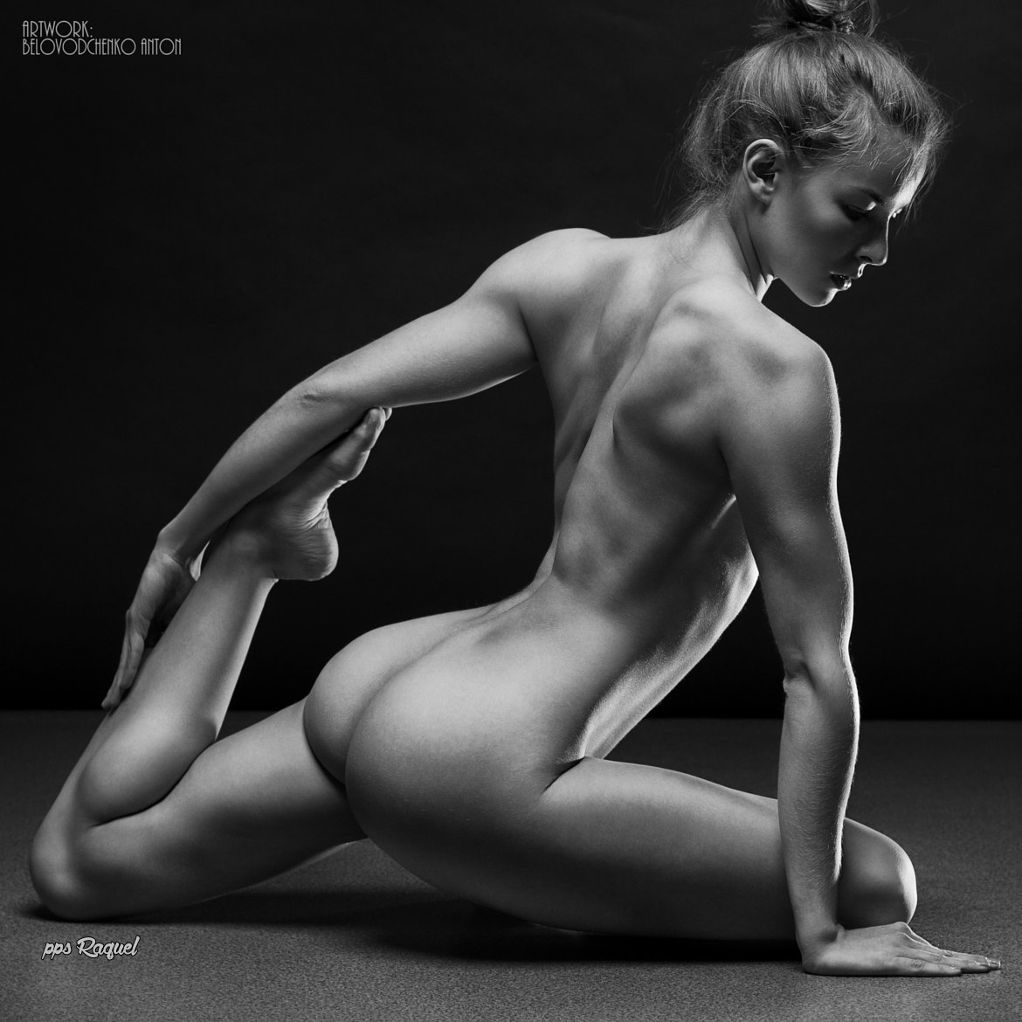

Slide 19
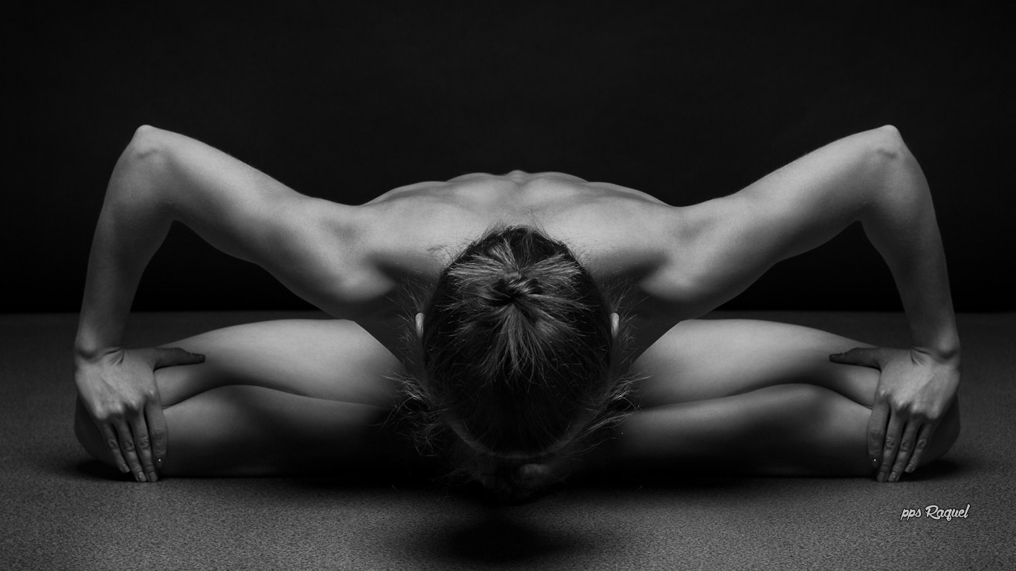

Slide 20
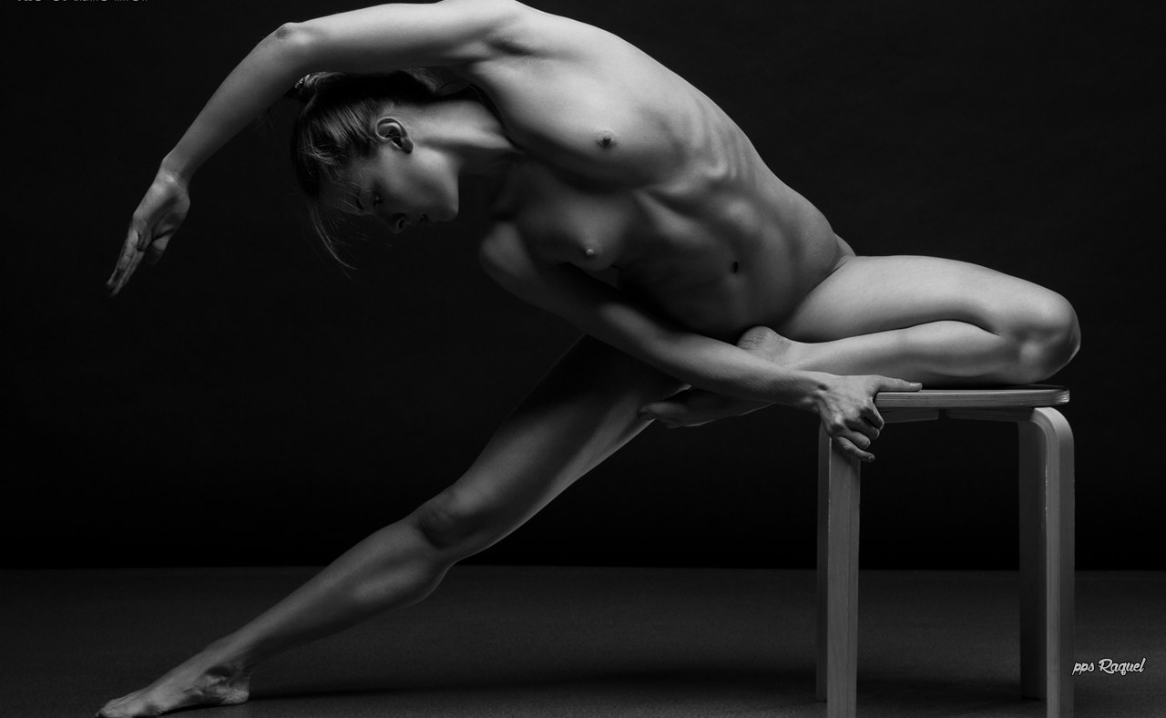

Slide 21
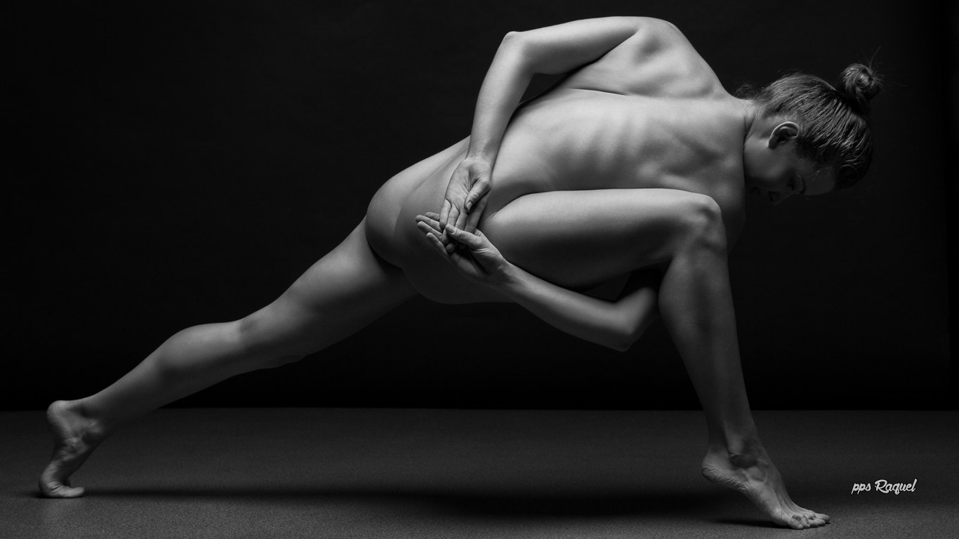

Slide 22
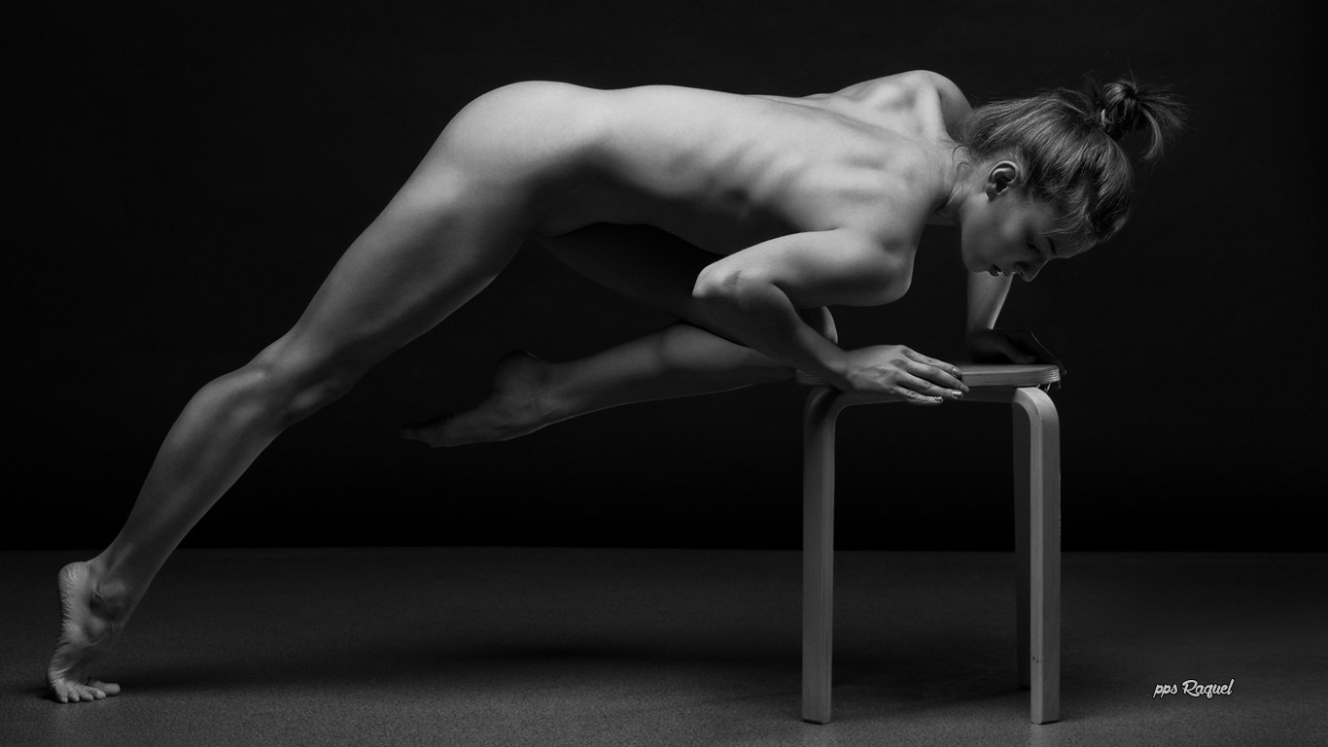

Slide 23
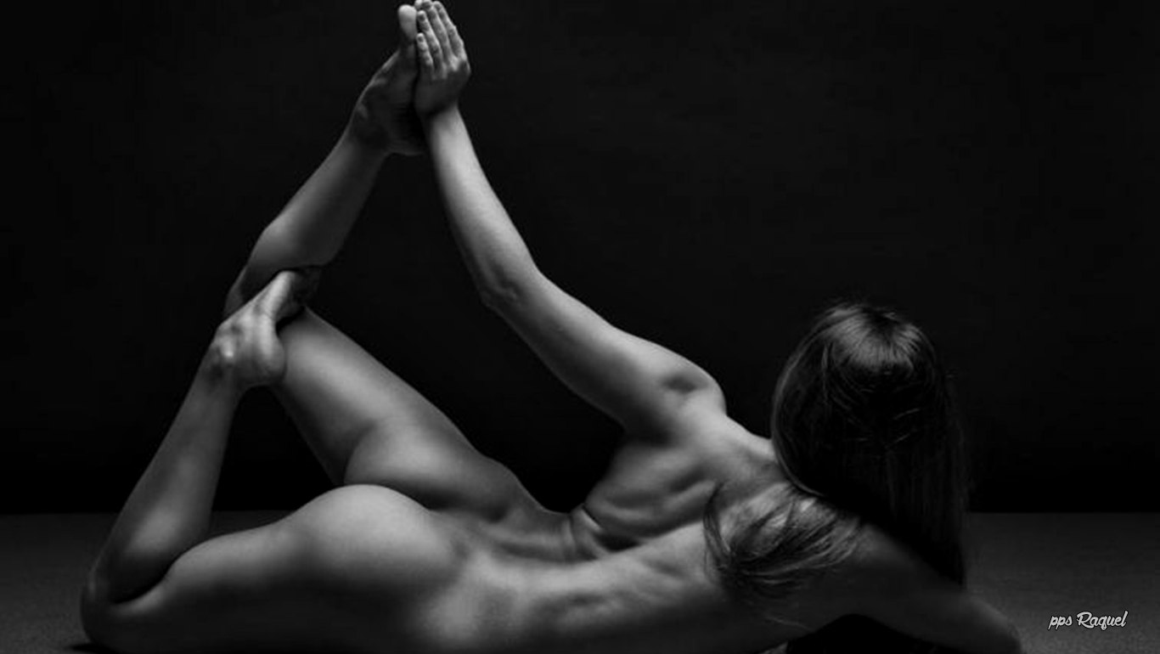

Slide 24
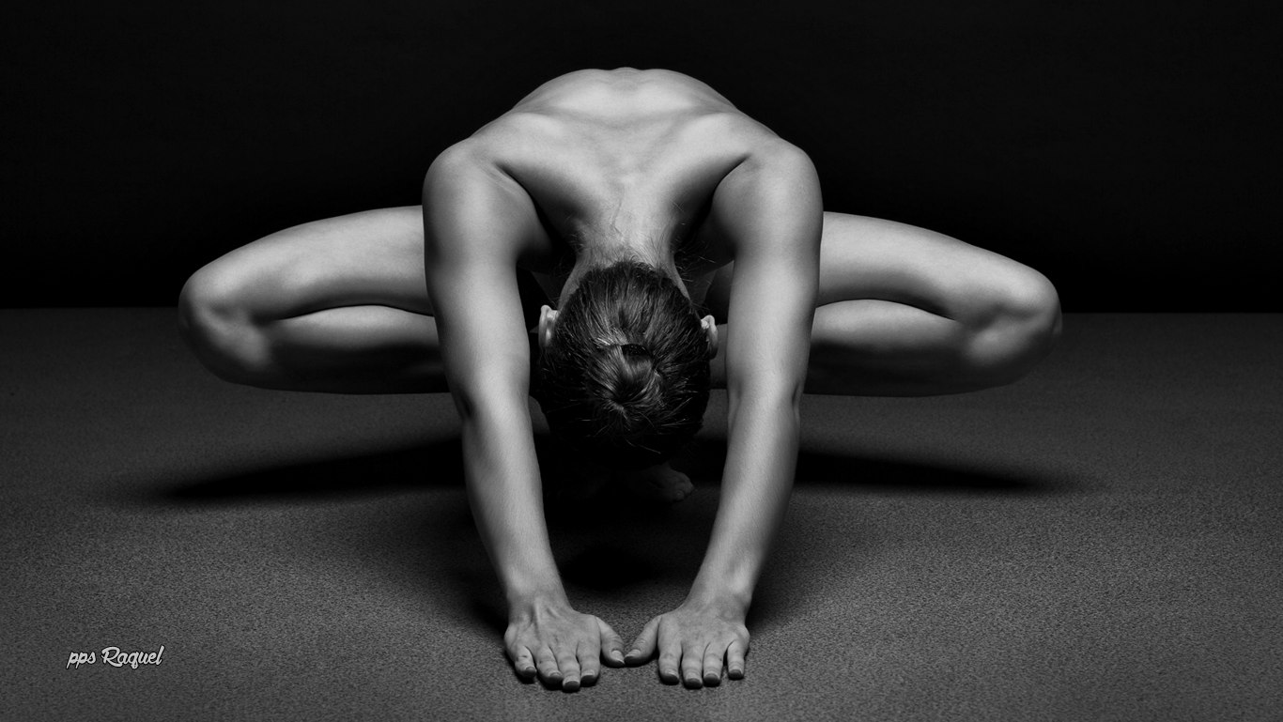

Slide 25
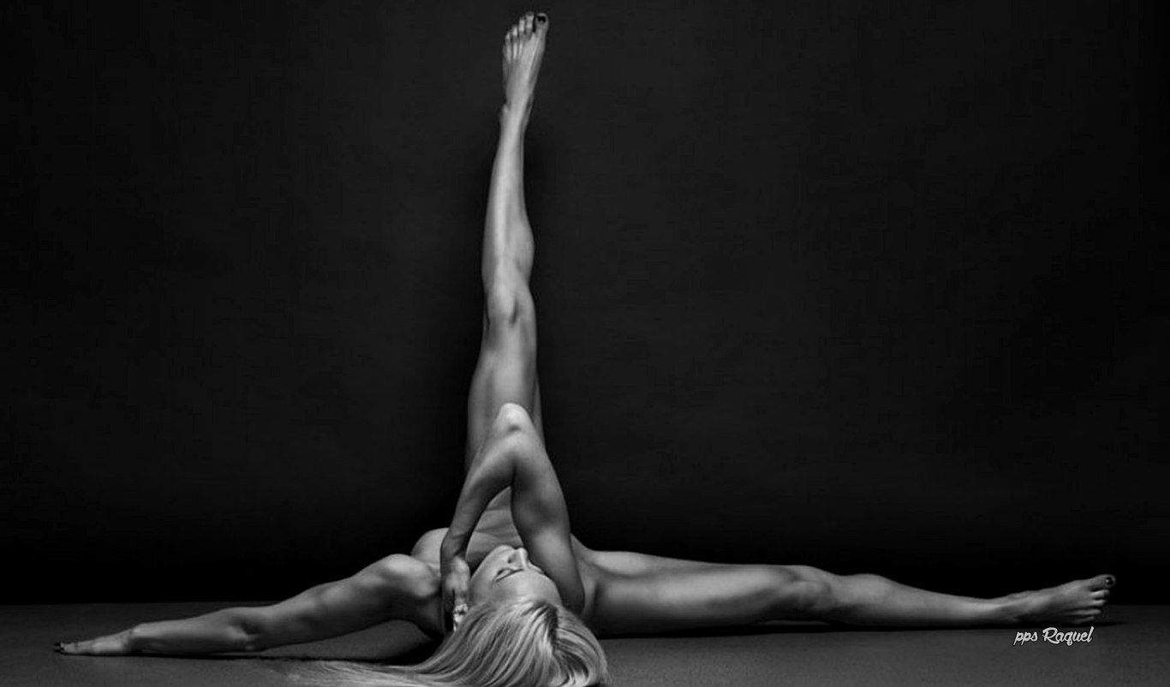

Slide 26
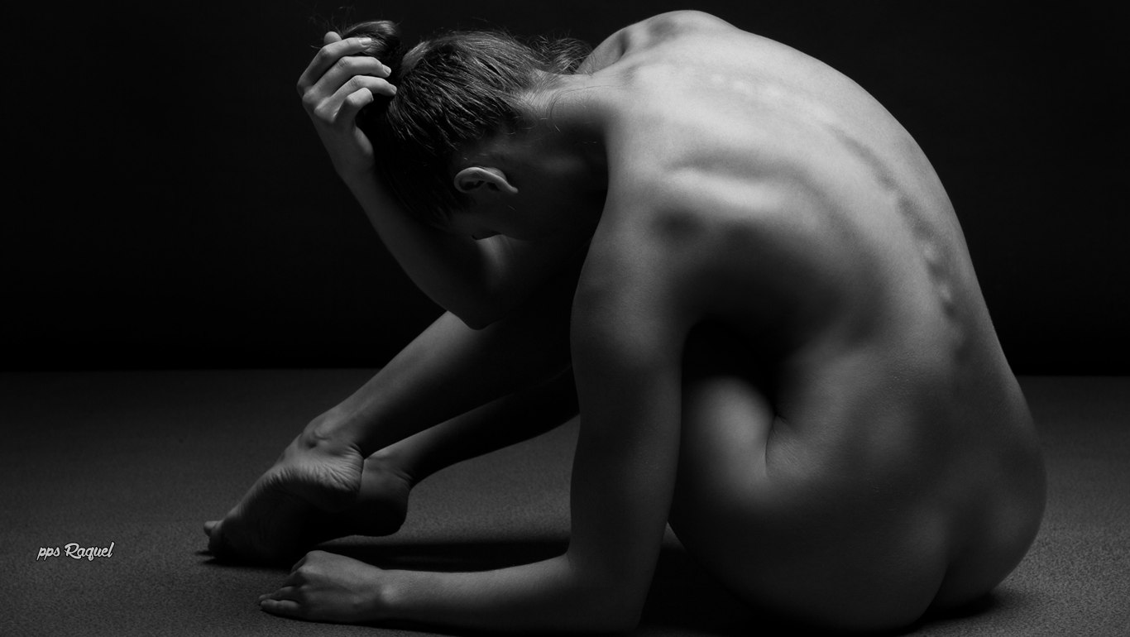

Slide 27
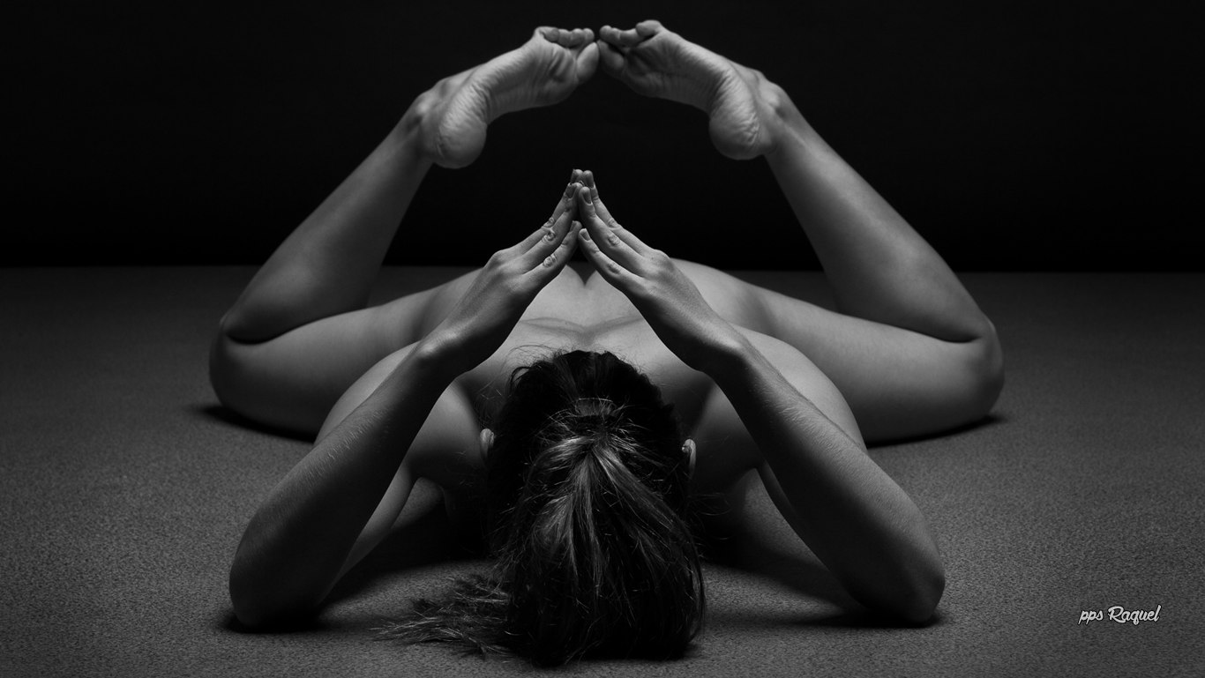

Slide 28
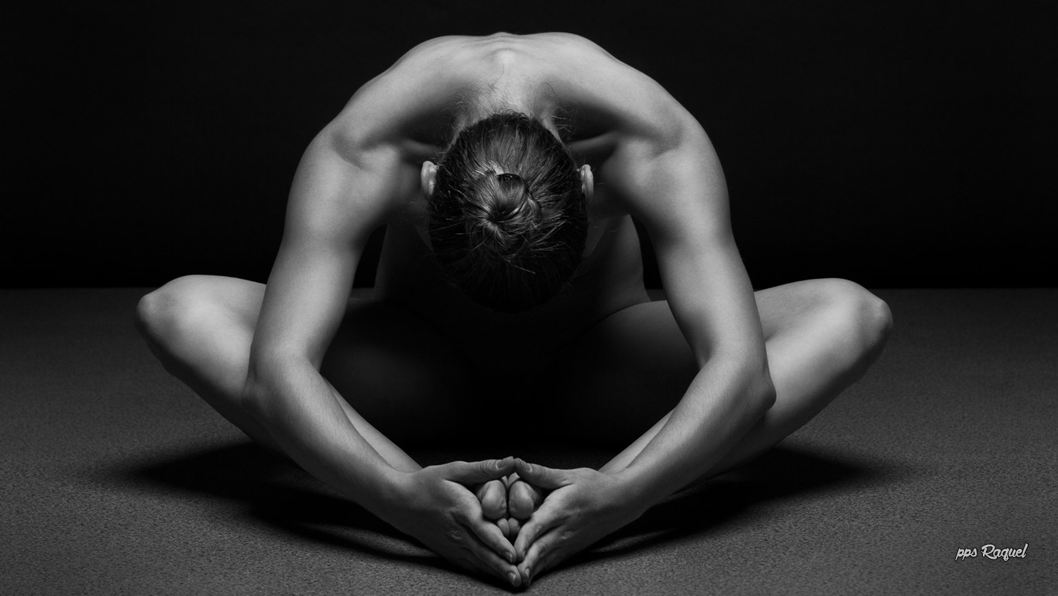

Slide 29
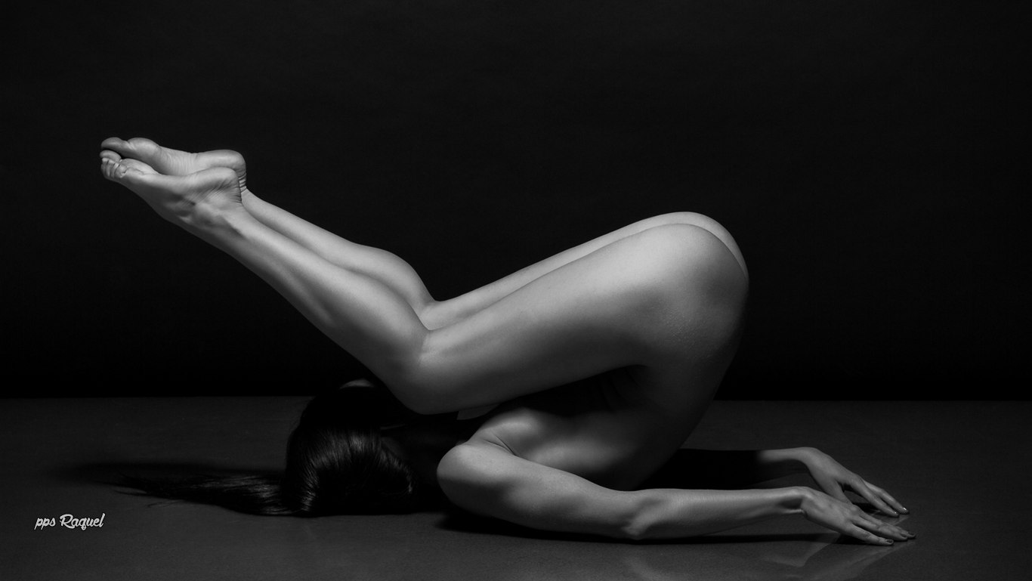

Slide 30
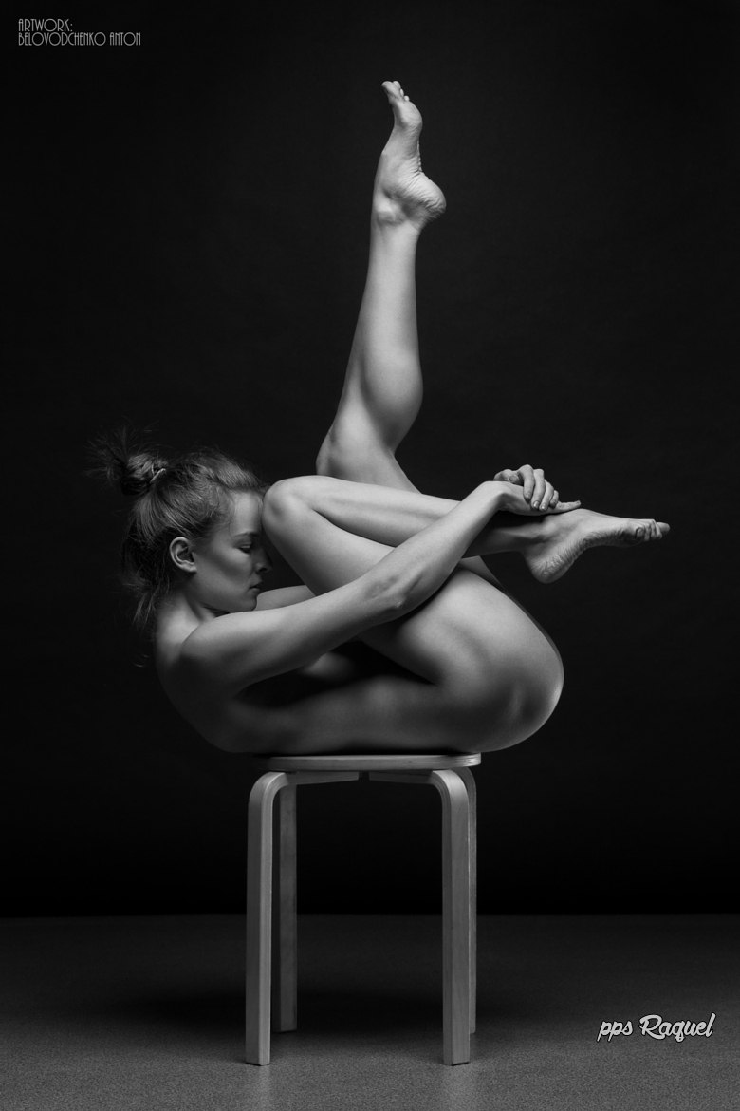

Slide 31
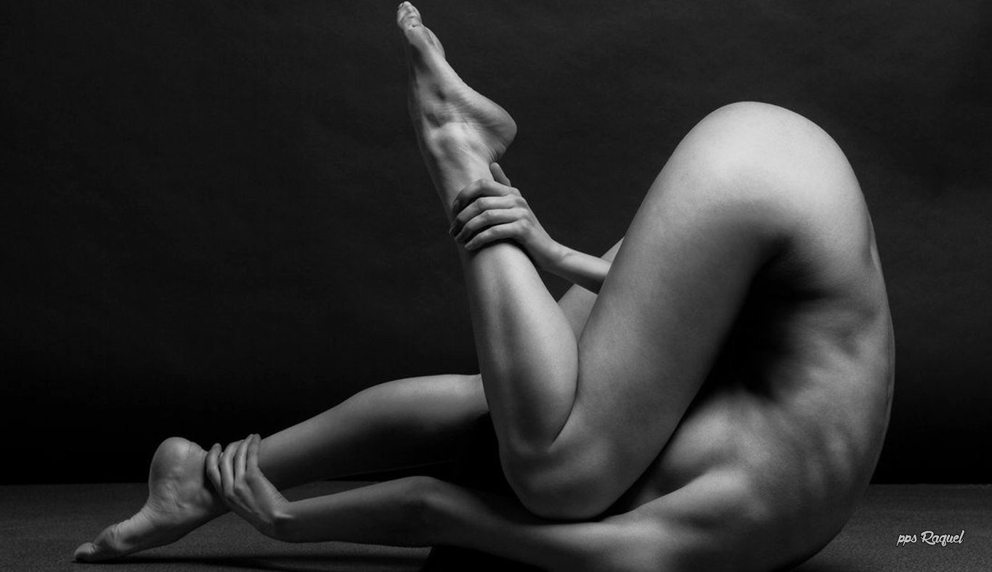

Slide 32
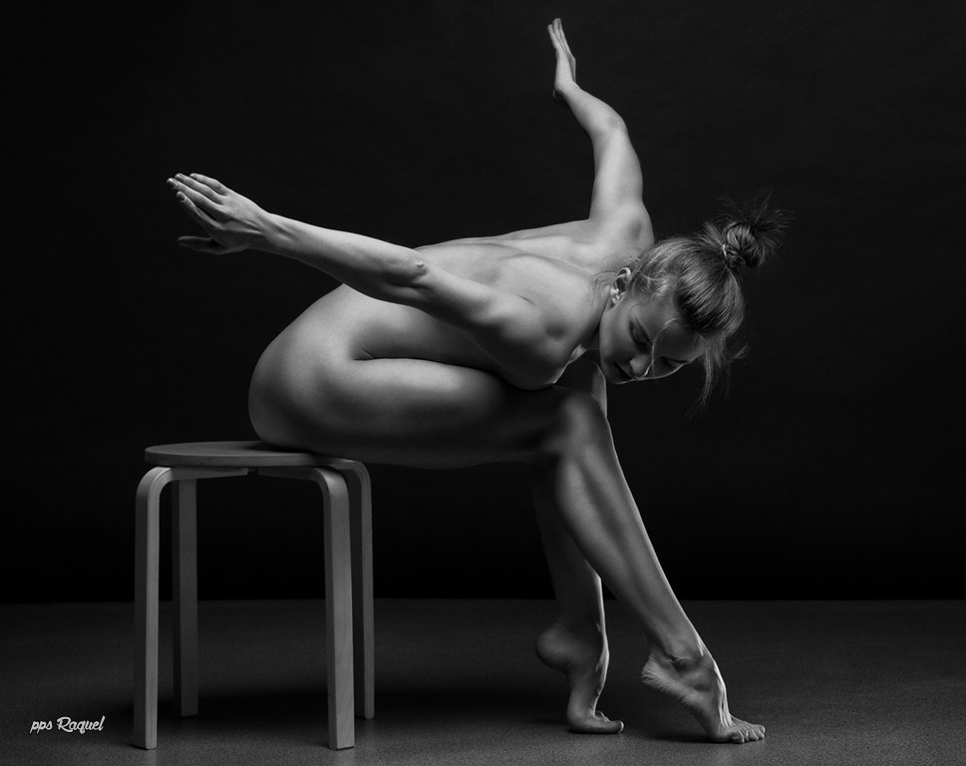

Slide 33
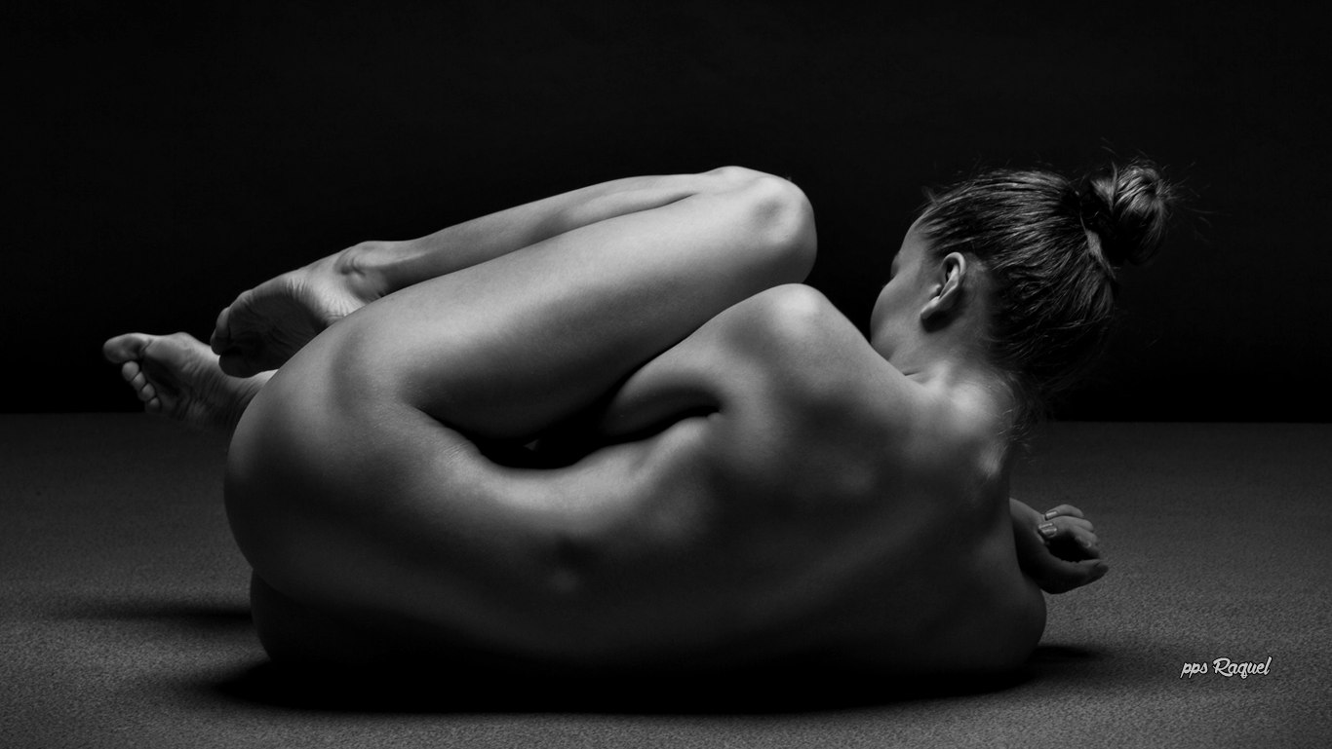

Slide 34
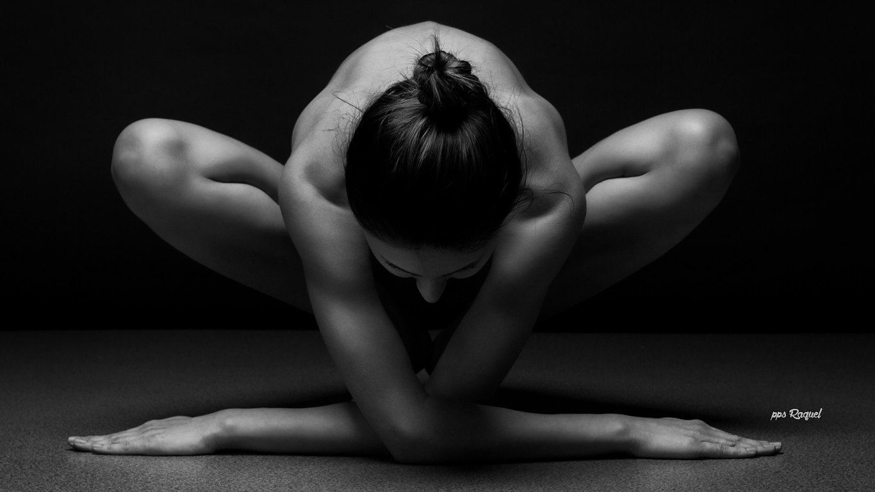

Slide 35
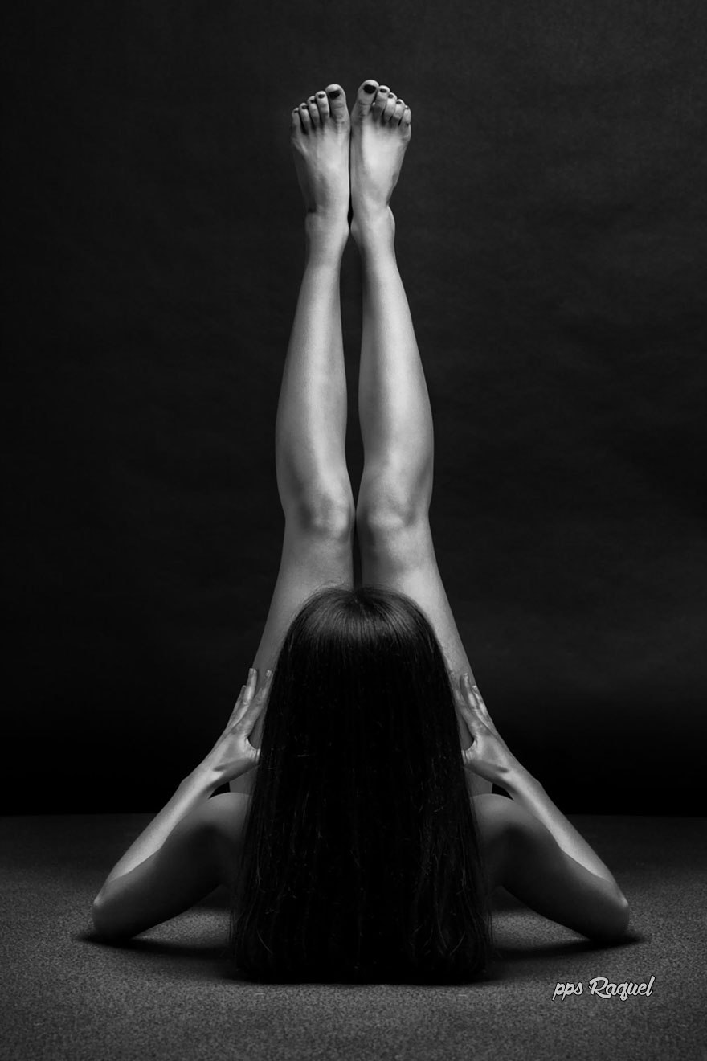

Slide 36
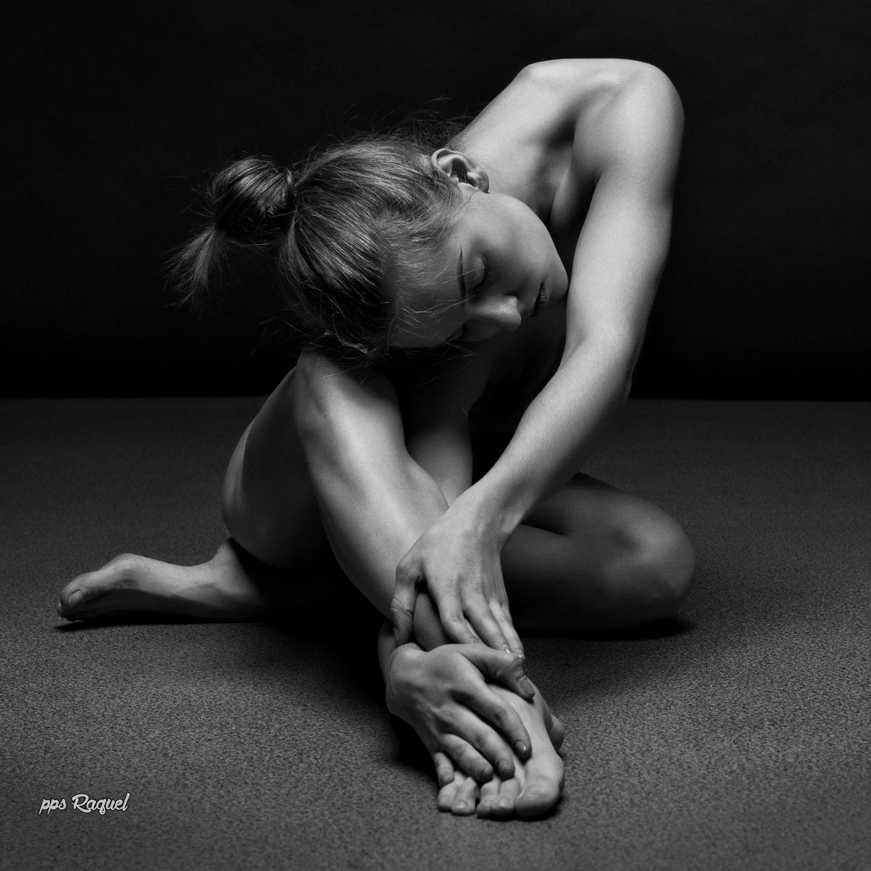

Slide 37
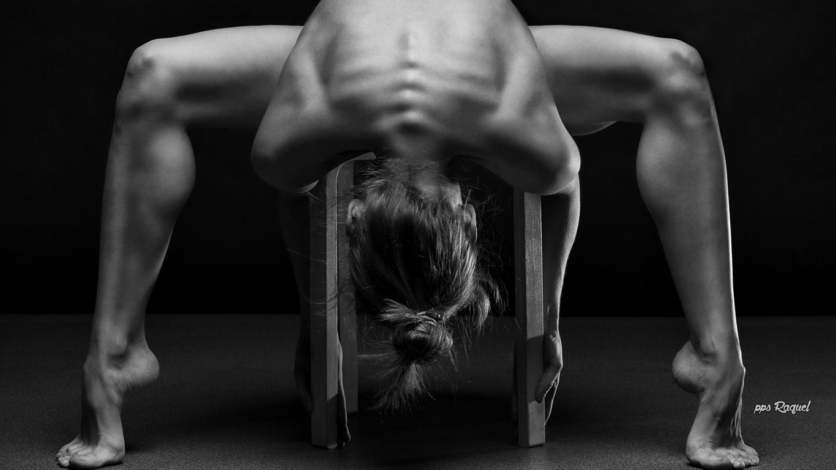

Slide 38
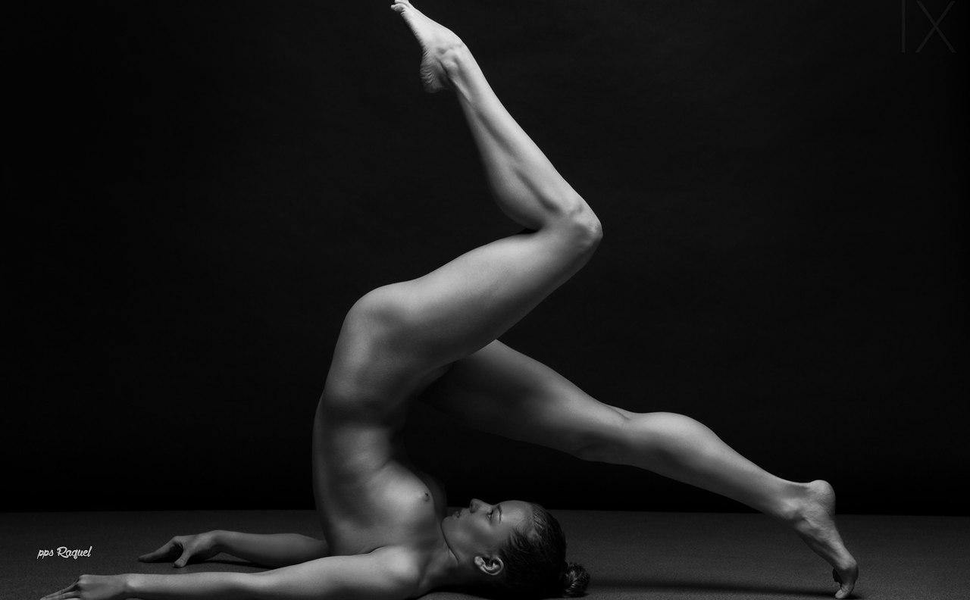

Slide 39
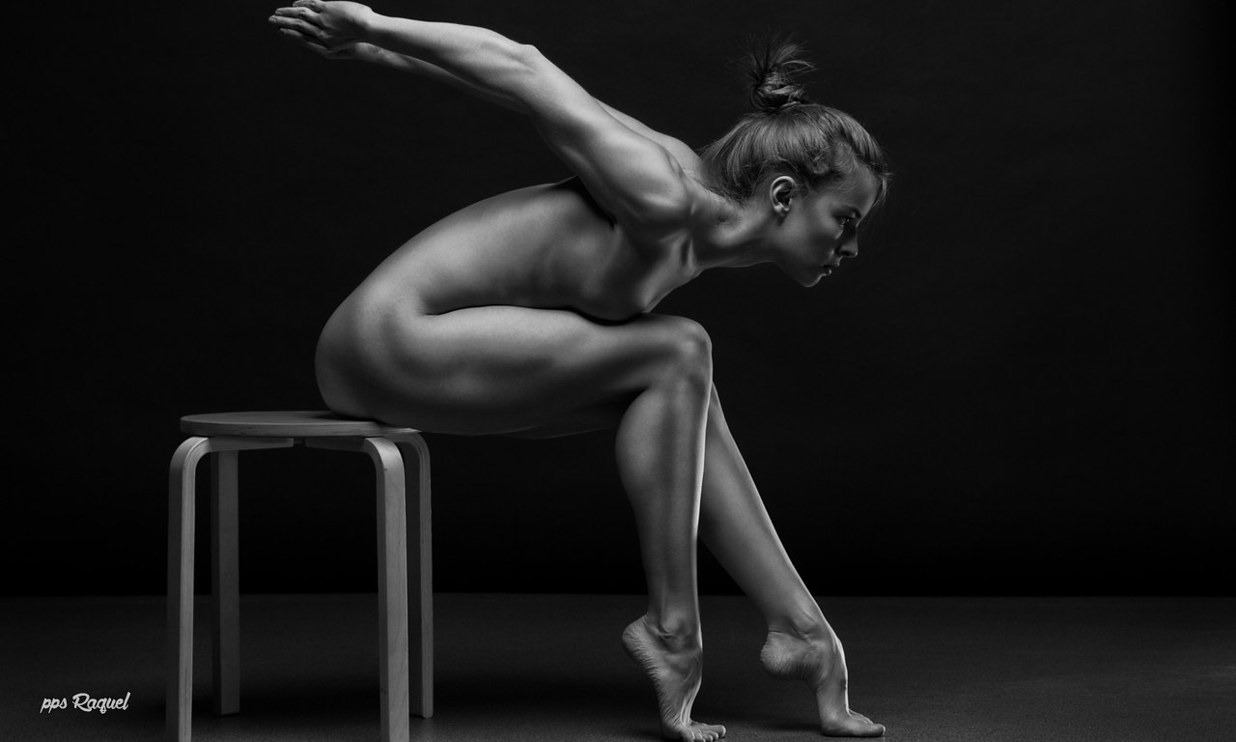
Raquel

Slide 40









¿Te ha gustado?
Puedes ver más entrando
Aquí
Además puedes recibir powerpoints en tu correo electrónico suscribiéndote aquí:
Esta presentación powerpoint ha sido creada y compartida única y exclusivamente para mispps.com

